Slide 1
AQIDAH
Oleh
M.Anugrah Arifin
di Sampaikan dalam DAD IMM

Slide 2
ETIMOLOGI AQIDAH
Secara etimologis (عَقَدَ-يَعْقِدُ-عَقْدًا وَعَقِيْدَةً). yang berarti al-habl, al-bai’, al-‘ahd (tali, jual beli, dan perjanjian) sedangkan Aqdan berarti simpul, ikatan, perjanjian dan kokoh.
(اِعْتَقَدَ-يَعْتَقِدُ-اِعْتِقَادًا) yang berarti mengikatkan hati. Setelah terbentuk menjadi ‘aqidahberarti keyakinan
(Ahmad Warson Munawir, 1984: 1023(
Relevansi antara arti kata ‘aqdan, i’tiqadan dan ‘aqidahadalah sebuah keyakinan itu tersimpul dengan kokoh di dalam hati, bersifat mengikat serta mengandung perjanjian yang utuh ((مبني.(Yunahar Ilyas, 2013:1)

Slide 3
Hati tanpa lisan = kafir
Lisan tanpa hati = munafik
Hati + lisan – tdk di amalkan = muslim fasiq
Hati+lisan+amalnya= muslim sejati

Slide 4
Terminologi Aqidah
Menurut Abu Bakar Jabir Al-Jazairy:
اَلْعَقِيْدَةُ هِيَ مَجْمُوْعَةٌ مِنْ قَضَايَا الْحَقِّ الْبَدِهِيَّةِ الْمُسَلَّمَةِ بِالْعَقْلِ وَالسَّمْعِ وَالْفِطْرَةِ, يَعْقِدُ عَلَيْهَا الْإِنْسَانُ قَلْبَهُ, وَيُثْنَى عَلَيْه صَدْرُهُ جَازِمًا بِصِحَّتِهَا, قَاطِعًا بِوُجُوْدِهَــــــا وَثُبُوْتِــــهَــا لَا يَرَى خِلَافَهَا أَنَّـــهُ يَصِحُّ أَوْ يَكُوْنُ أَبَـــــدًا.
“Aqidah adalah sejumlah kebenaran yang dapat diterima secara umum (aksioma) oleh manusia berdasarkan akal, wahyu dan fithrah. (Kebenaran) itu dipatrikan (olehmanusia) di dalam hati (serta) diyakini kesahihan dan keberadaannya (secara pasti) dan ditolak segala sesuatu yang bertentangan dengan kebenaran itu.” (Al-Jazairy, 1978, hal. 21).
Menurut Hasan Al-Banna:
اَلْعَقائِدُ هِيَ الْأُمُوْرُ الَّتِي يَجِبُ أَنْ يُصَدِّقَ بِهَا قَلْبُكَ وَتَطْمَئِنُّ إِلَيْهَا نَفْسُكَ وَ تَكُوْنُ يَقِيْنًا عِنْدَكَ لَا يُمَازِجُهُ رَيْبٌ وَلَا يُخَالطُهُ شَكٌّ.
“’Aqa’id, merupakanbentuk jamak dari kata aqidah, yaitu beberapa perkara yang wajib diyakini kebenarannya oleh hati(mu) secara mutlak, yang mendatangkan ketentraman jiwa, menjadi sebuah keyakinan yang tidak bercampuri sedikitpun oleh keragu-raguan” (al-Banna, tt., hal. 465).
Syaikh Taqiyuddin An-Nabhaniy:
Aqidah adalah iman. Iman merupakan pembenaran (keyakinan) yang bersifat pasti (tashdiqu al-jaaziim) yang sesuai dengan kenyataan berdasarkan dalil”.

Slide 5
Tauhid
وحد يوحد توحيدا = MENGESAKAN
الشرح الميسر للقواعد الأربع (1/ 16، بترقيم الشاملة آليا)
أن التوحيد هو إفراد الله تعالى بما يختصُ به من الربوبية والألوهية والأسماء والصفات,
Sesungguhnya tauhid adalah mengesakan Allah SWT dalam segala hal yag Dia khususkan untuk dirinya berupa rububiyah, uluhiyah, Asma’ wa sifat.

Slide 6
MACAM-MACAM TAUHID
ولذلك انقسم عند أهل السنة والجماعة إلى ثلاثة أقسام
توحيد الربوبية وهو إفراد الله تعالى بأفعاله.
وتوحيد الألوهية وهو إفراد الله تعالى بأفعال العباد.
وتوحيد الأسماء والصفات وهو إثبات ما أثبته الله تعالى لنفسه في كتابه أو على لسان رسوله صلى الله عليه وسلم, ونفي ما نفاه الله تعالى عن نفسه في كتابه أو على لسان رسوله صلى الله عليه وسلم.
الشرح الميسر للقواعد الأربع (1/ 16، بترقيم الشاملة آليا)
TAUHID RUBUBIYAH
TAUHID ULUHIYAH (HANYA ALLAH YANG LAYAK DI IBADAHI)
TAUHID ASMA’ WA SIFAT(MEYAKINI BAHSANYA ALLAH ADALAH SATU-SATUNYA ZAT YANG MEMILIKI NAMA DAN PERBUATAN YANG MAHA DAHSYAT DIMANA TIDAK ADA SATUPUN MAKHLUK YANG SETARA DENGAN NAMA DAN PERBUATANYA )

Slide 7
3 Tauhid dalam Surat An-Naas
قُلْ أَعُوذُ بِرَبِّ النَّاسِ (1) ←تَوْحِيْدُ الرُّبُوْبِيَّةِ
مَلِكِ النَّاسِ (2) ← تَوْحِيْدُ الْمُلْكِيَّةِ
إِلَهِ النَّاسِ (3 ) ← تَوْحِيْدُ الأُلُوْهِيَّةِ
RASM

Slide 8
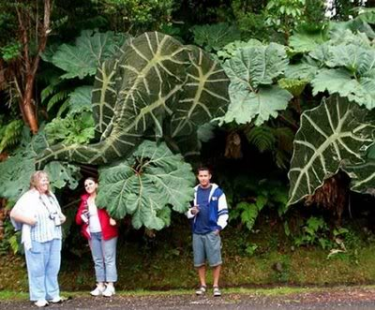
Contoh tauhid rububiyah

Slide 9
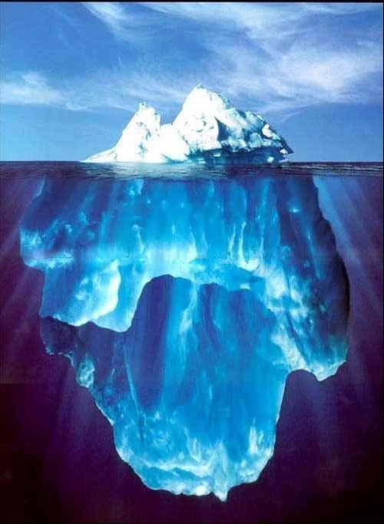

Slide 10
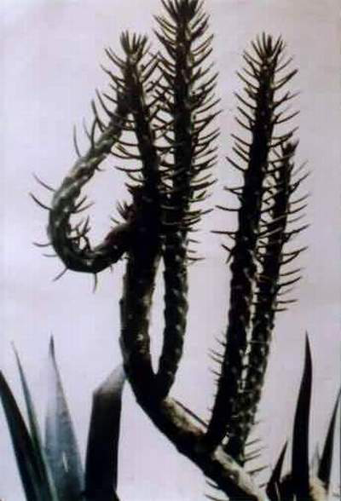

Slide 11
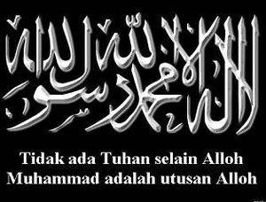
Contoh tauhid uluhiyah

Slide 13
Tauhid VS Syirik dan TBC
Syirik: شرك-يشرك-شركا
Pengertian:
Menduakan Allah dengan “yang lain”;
Menyekutukan Allah;
Menyembah selain Allah;
Melakukan suatu perbuatan (hati, lisan, maupun fisik) yang seharusnya ditujukan hanya kepada Allah.

Slide 14
TBC (Tahayyul, Bid’ah, Churafat)
PENGERTIAN TAHAYUL
Bid’ah
Khurafat

Slide 15
Hukum syirik
Syirik atau menyekutukan Allah hukumnya dosa besar, bahkan merupakan dosa yang paling besar.
Hukum syirik besar: bila pelakunya hingga mati tidak bertaubat, maka ia akan ada di neraka selamanya.
Hukum syirik kecil: bila sampai meninggal tidak bertaubat, dikhawatirkan ia mati dalam keadaan kufur.

Slide 16
Bahaya syirik

Slide 17
Macam syirik (1)
Syirik keyakinan (tersembunyi)
misalnya: meyakini Tuhan lebih dari satu, riya’ (pamer), meyakini Tuhan selain Allah, meyakini kesembuhan berasal dari dokter, meyakini ada yang maha kuasa selain Allah
2) Syirik perbuatan (nampak)
misalnya: menyembah matahari, patung, pohon, minta tolong pada dukun (jin/setan), memiliki dan meyakini jimat.

Slide 18
Macam syirik (2)
Secara kualitas, syirik dapat dikategorikan menjadi 2:
Syirik besar,
a. Nampak; menyembah/memohon kepada berhala, bintang, matahari, jin, setan, dll.
b. Tersembunyi; berdo’a di makam orang besar dan meminta agar mereka melariskan dagangan, menyembuhkan penyakit, menghindarkan dirinya dari bencana, dsb.
2) Syirik kecil, seperti: riya’ (pamer), bersumpah dengan nama selain Allah, berkurban untuk selain Allah, sihir, ramalan.

Slide 19
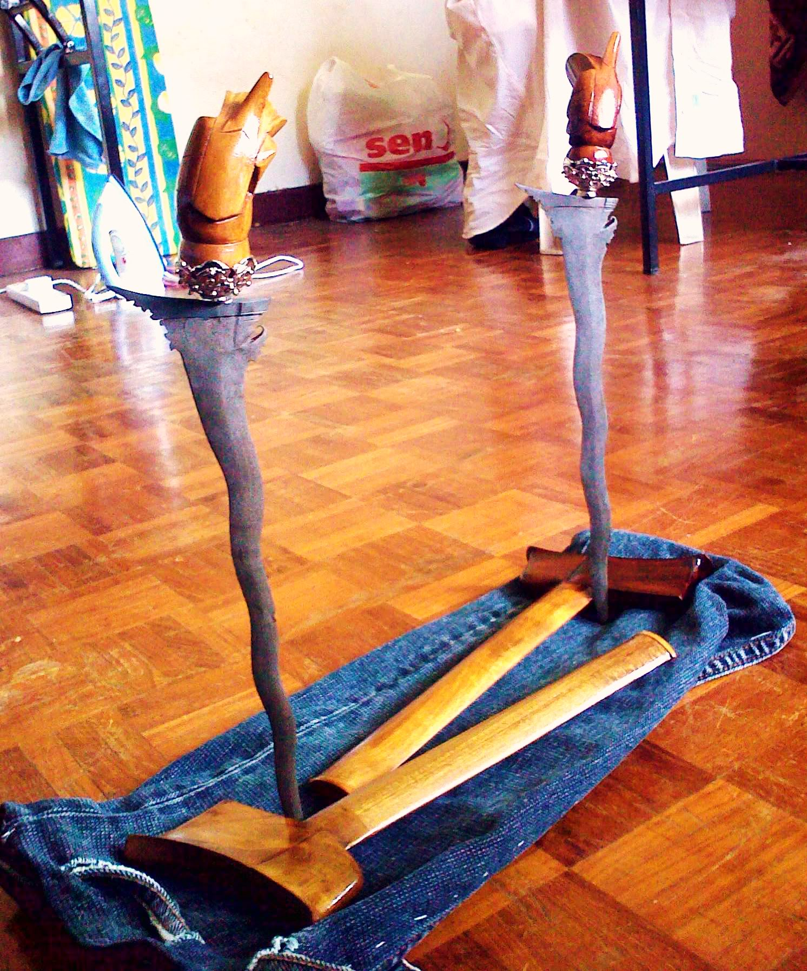
Contoh syirik

Slide 20
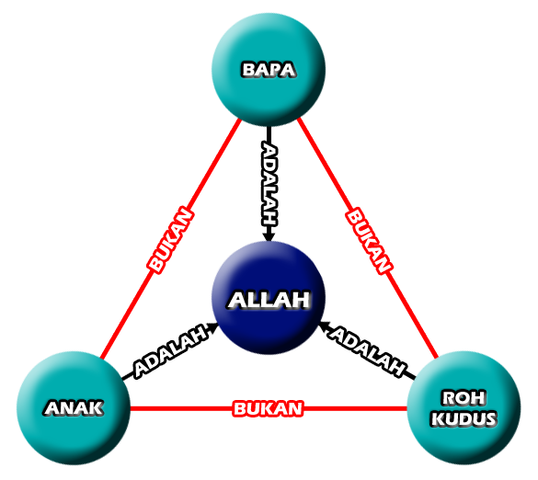
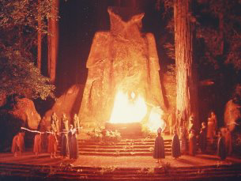

Slide 21
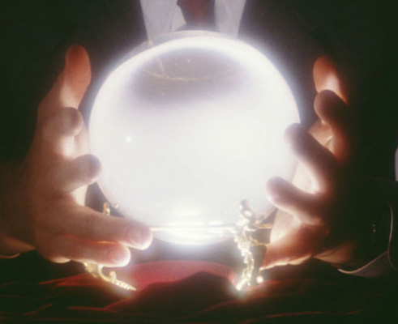
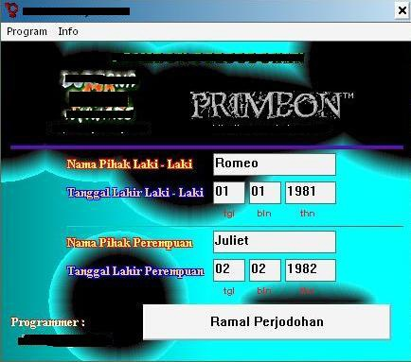

Slide 22
UREGENSI SYAHADAT
قال رسول الله صلى اللـه عليه و سلم: بني الإسلام على خمس شهادة أن لا إلـه إلا اللـه و أن محـمدا رسولـ اللـه, و إقام الصلاة, و إيتاء الزكاة, و الحج, و صوم رمضان. (رواه البخاري عن ابن عمر)
Rasulullah SAW bersabda: “Islam dibangun atas lima hal – kesaksian bahwa tiada tuhan selain Allah dan bahwa Muhammad SAW adalah utusan Allah, mendirikan shalat, menunaikan zakat, hajji dan puasa Ramadlan.” (HR Bukhari dari Abdullah bin Umar)

Slide 23
MAKNA لاإِلَهَ إِلاَّ الله
لَاإِلَهَ إِلاَّ الله مُحَمَّدٌ رَّسُوُلُ اللهِ
La yang terdapat pada awal iqrar La Ilaha Illallah adalah La Nafiyata Liljinsi, yaitu huruf Nafi yang menafikan segala macam jenis ilah
Illa adalah huruf istisna (pengecualian) yang mengecualikan Allah subhanahu wa ta’ala dari segala macam jenis ilah yang dinafikan. Illa berfungsi mengitsbatkan kalimat yang manfi.
Dalam kaidah bahasa arab itsbat sesudah manfi itu mempunyai maksud alhashru (membatasi) dan taukid (menguatkan)

Slide 25
لا معبود بحق إِلَّا اللَّهُ
Allah subhanahu wa ta’ala berfirman:
فَاعْلَمْ أَنَّهُ لَا إِلَهَ إِلَّا اللَّهُ وَاسْتَغْفِرْ لِذَنْبِكَ وَلِلْمُؤْمِنِينَ وَالْمُؤْمِنَاتِ وَاللَّهُ يَعْلَمُ مُتَقَلَّبَكُمْ وَمَثْوَاكُمْ
Artinya: "Maka ketahuilah, bahwa sesungguhnya tiada Tuhan yang berhak diibadahi melainkan Allah dan mohonlah ampunan atas dosamu dan atas (dosa) orang-orang mukmin, laki-laki dan perempuan. dan Allah mengetahui tempat kamu berusaha dan tempat kamu tinggal.” (QS.Muhammad: 19).

Slide 26
لا مقصود إِلَّا اللَّهُ
Nabi shallallahu ‘alaihi wa sallam. bersabda:
وروى زيْدُ بن أرْقَم ، عن النبيِّ صلى الله عليه وسلم ؛ أنه قال : "مَنْ قَالَ : لاَ إِلَهَ إِلاَّ اللَّهُ مُخْلِصاً دَخَلَ الجَنَّةَ.(صحيح رواه أحمد)
“Barang siapa yang mengucapkan laaha illa Allah dengan ikhlash maka akan masuk syurga (HR. Ahmad)”

Slide 27
لا مدعوا إِلَّا اللَّهُ
{إِيَّاكَ نَعْبُدُ وَإِيَّاكَ نَسْتَعِينُ} [الفاتحة: 5]
Hanya kepada Mu lah kami menyembah dan memohon pertolongan”

Slide 28
syirik
Tdk meyakini salah satu dari rukun iman yg 6
Tdk menyakini salah satu dari kewajiban pokok umat islam

